Slide 1

עקרון הגבלת השלטון

Slide 2
עקרון הגבלת השלטון
לשלטון (ממשלה) יש כוח ועוצמה רבה שמתבטאת במספר דרכים:
מידע
מנגנוני אכיפה
כוח אדם
כסף

Slide 3
עקרון הגבלת השלטון
לפיכך הוא יכול לפגוע בזכויות אדם ולנצל את הכוח לרעה,
לכן נדרש להגביל אותו ולשם כך יש מספר אמצעים:
מנגנונים פורמליים ובלתי פורמליים
חוקה
בחירות
הפרדת רשויות

Slide 4
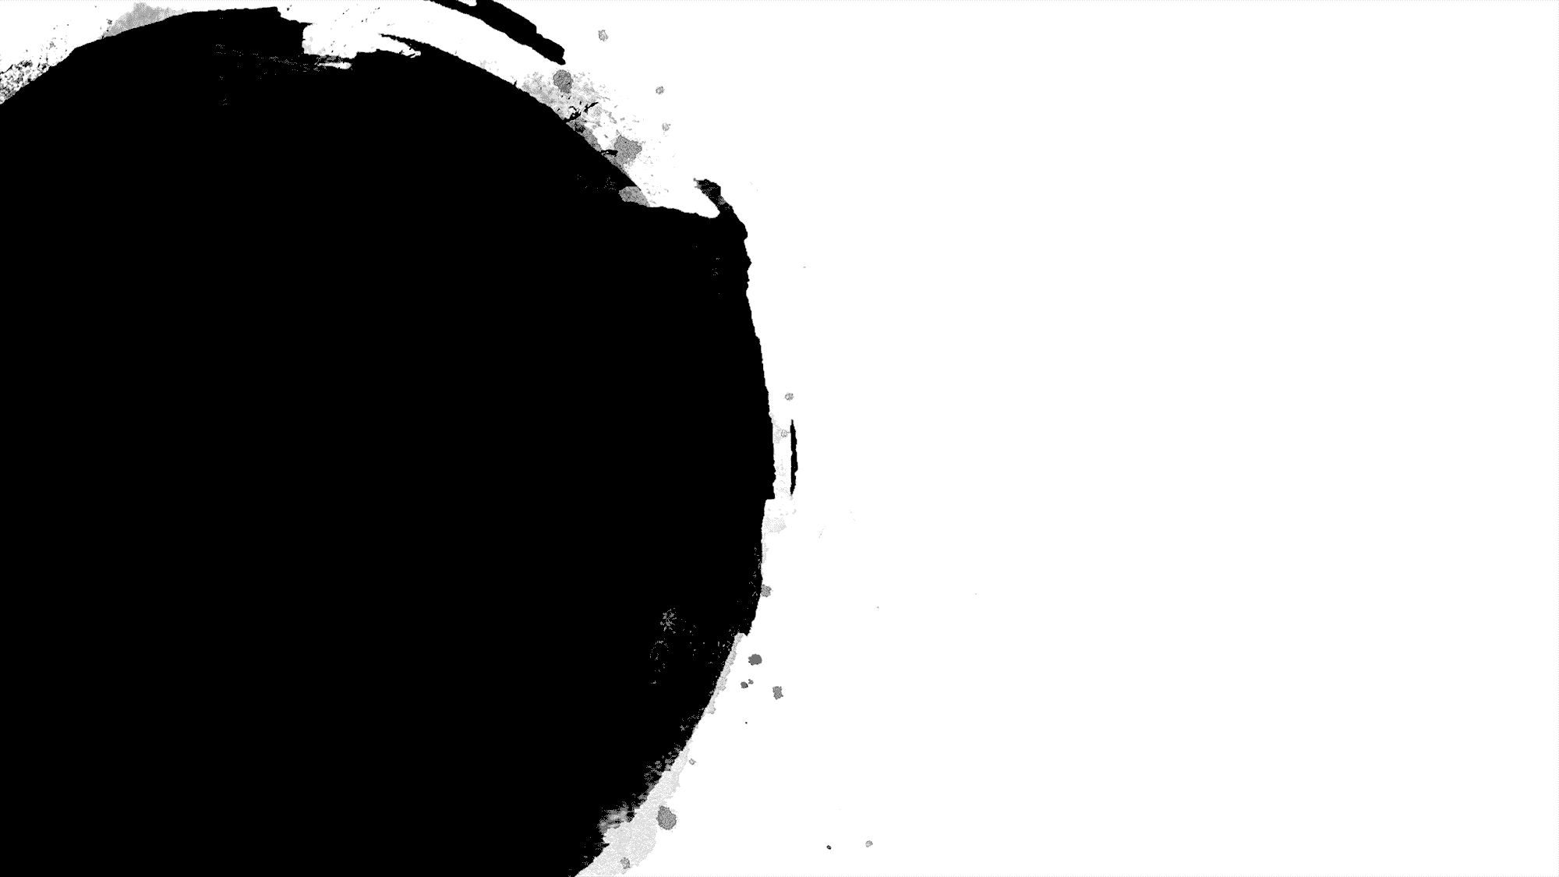

מנגנוני פיקוח וביקורת
בלתי פורמליים ופורמליים

Slide 5
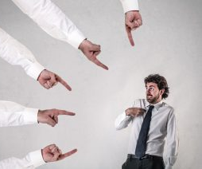
מנגנוני פיקוח וביקורת
בלתי פורמליים
ביקורת שמקימים גופים, ארגונים או פרטים באמצעות הפגנות/שביתות/אומנות/אמצעי תקשורת ועוד. מתוך יוזמה שלהם וללא הסמכה בחוק.
במטרה להגביל את השלטון ולפקח על הפעולות שלו.
כדי ליצור דיון ציבורי וללחוץ על קובע המדיניות ואף להעביר ביקורת.

Slide 6
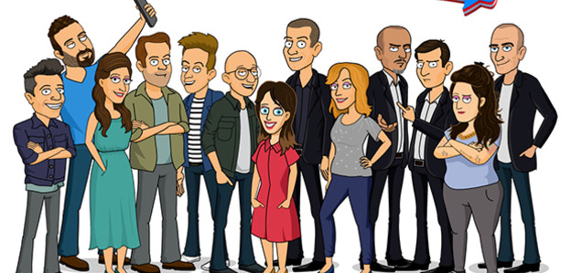
אומנות
תוכנית סאטירה
https://www.mako.co.il/mako-vod-keshet/eretz_nehederet-s17/VOD-30a0c654f5ee071026.htm?sCh=19cc03b59965f610&pId=957463908

Slide 7
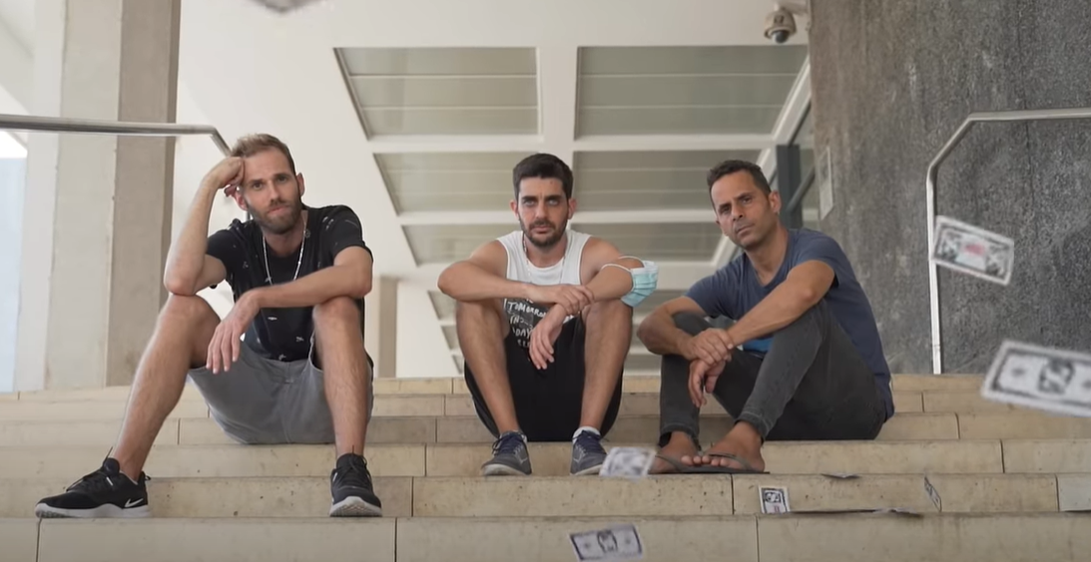
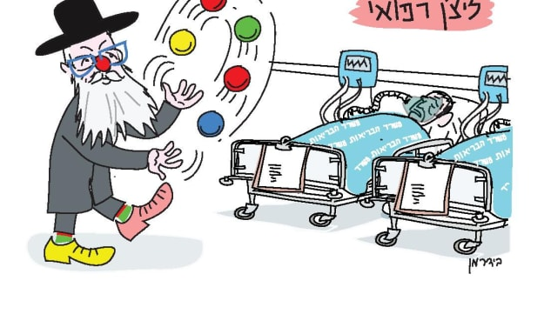
אומנות
שירה
קריקטורה
https://www.youtube.com/watch?v=ChbulHYMHP0

Slide 8

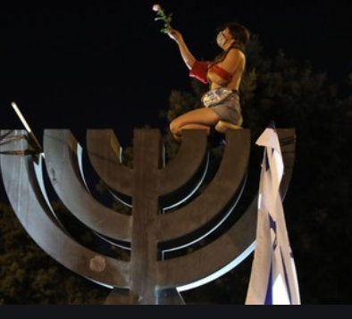
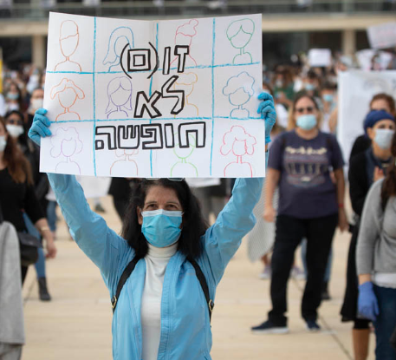
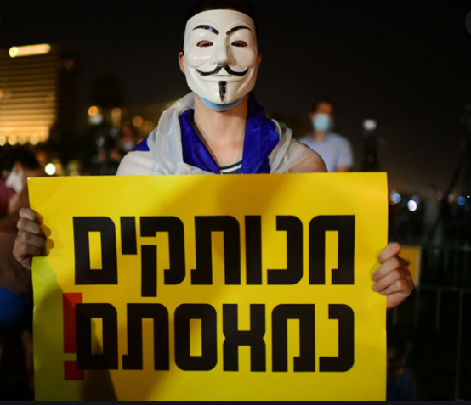
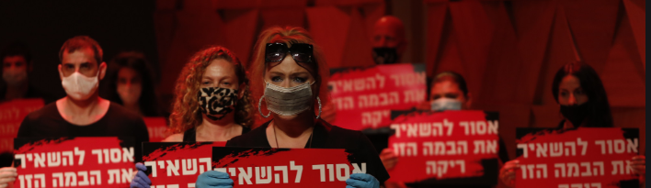
דעת קהל
שביתות
הפגנות
עצרות

Slide 9

תקשורת

Slide 10
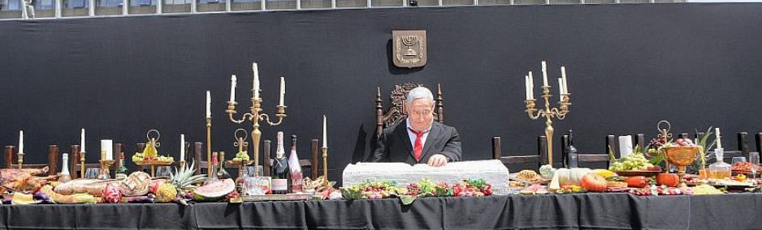
שאלה לדוגמה
האמן איתי זלאיט הציב בכיכר רבין מיצג של "הסעודה האחרונה", בו הוא מציג את ראש הממשלה בנימין נתניהו יושב לבדו בשולחן מלא בכל טוב, תוך כדי שהוא נוגס בקינוח שמוצג כדגל מדינת ישראל. איתי הסביר את המיצג כדרך למחות על המצב הנוכחי, רה"מ יושב וממלא את כרסו בזמן משבר הקורונה כאשר לכלל הציבור אין מה לאכול. הוא ניסה לבטא את הסעודה האחרונה של הדמוקרטיה ואף את הפעם האחרונה שרה"מ יהיה בשלטון.
ציין והצג את סוג מנגנון הביקורת שבא לידי ביטוי בפעולתו של האמן. הסבר כיצד סוג מנגנון זה מתבטא בקטע.

Slide 11
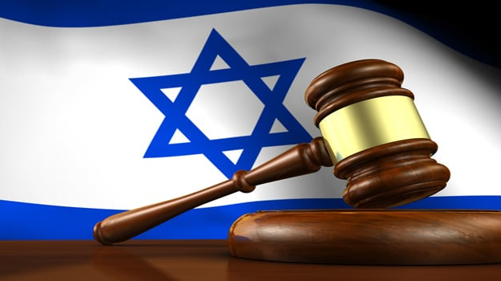
מנגנוני פיקוח פורמליים
ביקורת שמקיימים גופים ומוסדות שלטוניים כגון: מבקר המדינה, הכנסת, בימ"ש ונציב תלונות הציבור. על השלטון מתוך הסמכה שקיימת להם בחוק, כדי להגביל את השלטון.
באמצעות פרסום דו"חות/מסמכים וכדומה של פעולות השלטון.

Slide 12
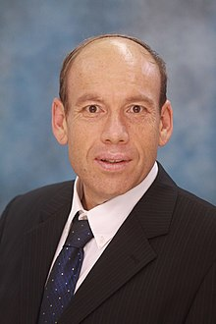
מבקר המדינה + נציב תלונות הציבור
מבקר המדינה – מבקר את הפעולות הכלכליות של הממשלה וגופיה – האם נעשו באופן תקין, יעיל ולשם הציבור.
נציב תלונות הציבור – נותן מענה לציבור בכל תלונה הקשורה לפגיעה בזכויות אדם/אזרח ע"י הממשל

Slide 13
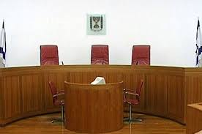
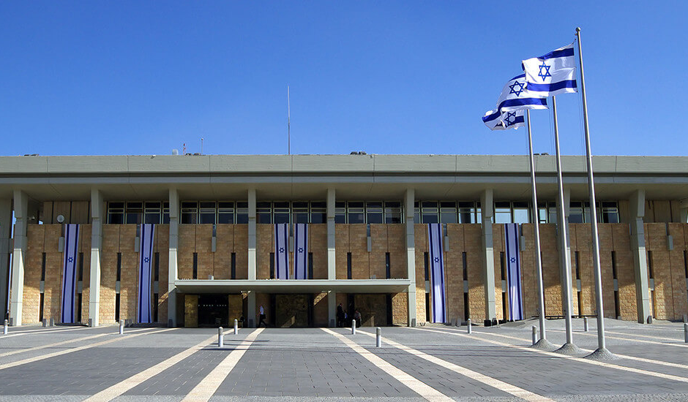
כנסת– מפקחת על הממשלה (אופזיציה) + ועדות חקירה ועוד כלים רבים
בג"ץ– מבקר את הפעולות של הממשלה.

Slide 14

הפרדת רשויות

Slide 15
פיצול הכוח השלטוני לשלוש רשויות: מחוקקת, מבצעת ושופטת.
במטרה להגביל את השלטון ולמנוע ריכוז הכוח בידי גורם אחד.
לכל רשות סמכות ייחודית בתחומה אך לא בלעדית. בין הרשויות מתקיימת מערכת של איזונים ובלמים (פיקוח, בקרה וריסון).
הפרדת רשויות
מבצעת
מחוקקת
שופטת
לדוג':
הרשות השופטת יכולה לבטל חוקים של הכנסת
הרשות המחוקקת מפקחת על החוקים שהממשלה מעבירה.
הרשות המבצעת משתתפת בוועדה למינוי שופטים

Slide 16
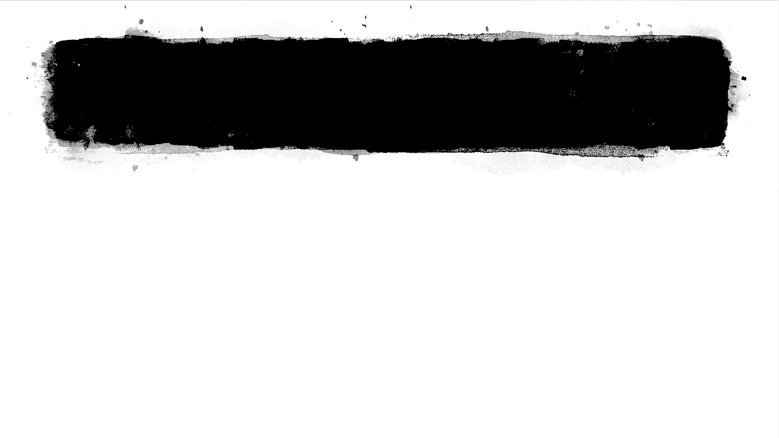

בחירות
השלטון יודע שהזמן שלו מוגבל ל-4 שנים ולכן הוא מרגיש שעליו לתת דין וחשבון על מעשיו כדי שיבחרו בו שוב,
זה גורם לנציגים לפעול לפי ההתחייבויות שהם נתנו לקהל בוחריהם ולא לפעול רק לאינטרסים האישיים שלהם.

Slide 17

חוקה
מערכת של נורמות וערכי יסוד המנוסחים במסמך מכונן, שיש לו עליונות משפטית על חקיקה רגילה.
מסמך זה יכלול את הנושאים הבאים:
א. עקרונות וערכי המדינה
ב. מבנה רשויות השלטון וסמכויותיהן
ג. עקרונות שמירה על זכויות אדם

